Slide 1
Аракчеева Светлана Алексеевна, кпн, заместитель директора по УВР Фалетрова Ольга Михайловна, кпн, методист Леонидова Светлана Леонидовна, зам. директора по ЛОР Якимова Светлана Александровна, психолог
«Открываем новые возможности дистанта: новые смыслы, новые
технологии, новые роли и коммуникации»:
«Проблема адаптации к новому формату обучения и преподавания. Как сгладить негативные эффекты дистанционного обучения»

Slide 2
Готовы ли?
Выигрывает сегодня тот учитель, который этот процесс очеловечивает
Дистанционное обучение стало тестом на командную работу учителей, детей и родителей, но роль учителя в этой команде остается ведущей
Сегодня цифровое образование представляет собой шведский стол, с которого люди начинают хватать все без разбору

Slide 4
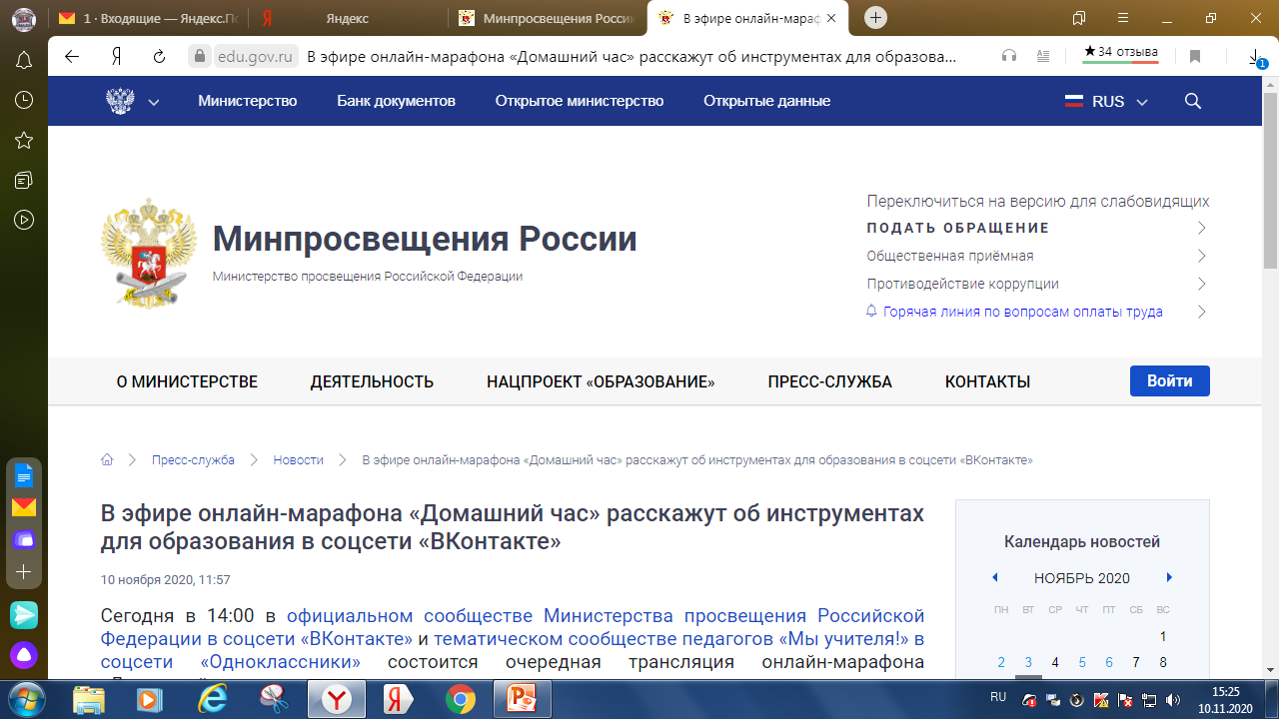
ВКонтакте

Slide 6
Хайповать – быть на волне, в тренде

Slide 7
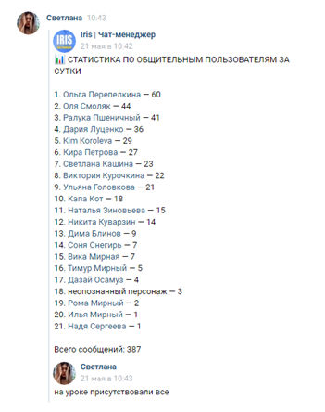
Искусственный интеллект

Slide 9
Гибкое и личное
Способность усваивать материал: кто-то быстро начинает и быстро устает, а кто-то медленно входит в процесс, зато разгоняется потом.
Персонализация обучения.
Корректировка материала в зависимости от целей и предпочтений ученика.
Комбинирование подходов и технологий

Slide 10
Вынужденный тотальный переход на удаленное обучение
* электронные учебники еще не делают образование цифровым
* формальный перенос стандартной формы урока в «зум» не приносит ничего хорошего
* Онлайн-обучение требует соответствующих методик

Slide 11
Дистант - это не платформа, а смыслы, цели, формы и методы
Детям сложно учиться самостоятельно
Педагоги слабо владеют технологиями и уроки выглядят скомканными
Психологически трудно находиться на одной территории с близкими (братьями, сестрами)
Ключевая задача – подготовить к изменениям

Slide 12
Готовить модули, которые обучающийся может скачать себе и работать с материалами сам; в материалах могут содержаться конспекты уроков со ссылками на ресурсы, задания.

Slide 13
Очень много каналов коммуникации

Slide 14
Школа не должна оставлять обучающихся и педагогов один на один с новыми условиями при реализации общеобразовательных программ, необходимо организовать взаимопомощь и взаимоподдержку
Сбор данных о параметрах доступа к домашнему интернету у педагогов и обучающихся, об имеющемся у них оборудовании
Выбор единой для школы образовательной платформы (в исключительных случаях – двух-трех платформ), которые, с точки зрения педагогов, лучше других показали себя на прошлом этапе дистанционного обучения.
Создание в школе единой системы обмена электронными письмами и мгновенными сообщениями разных групп пользователей

Slide 15
Выделение группы «особого внимания» социальным педагогом и психологом школы
В наиболее сложной ситуации оказываются обучающиеся со школьной неуспешностью и девиантным поведением, которые испытывают трудности дома или в школе.
Наставник из числа педагогов
Наставники персонально поддерживают детей, замечают и обсуждают их успехи и проблемы, коммуницируют с их педагогами, а администрация регулярно взаимодействует с наставниками, чтобы определить, насколько эффективно идет процесс.
Классный руководитель
Поддерживает учебный настрой и рабочее настроение на ежедневных онлайн-«линейках».
Посещать родительский чат взаимопомощи

Slide 16
Актуализация
принятых в марте 2020 года документов, регламентирующих образовательный процесс с использованием дистанционных образовательных технологий и электронного обучения с учетом сложившегося опыта и настоящих рекомендаций, размещение их в открытом доступе для родителей и обучающихся.

Slide 17
https://edu.gov.ru/distance
https://www.osp.ru/dobrodata/article/2020-09-28/13055655?utm_source=fb&utm_medium=cpc&utm_campaign=dobrodata&utm_content=13055655&fbclid=IwAR1EZP3U37J9aDFV3Jqh-OUEflON26NVSTzqYeMdPqMnY6FvkCAcMAwDi3s
https://view.genial.ly/5d4a7d424db0370f666048e9/presentation-13082019-kuznecova-na-mega-talant
https://vogazeta.ru/articles/2020/10/30/distant/15470-efim_rachevskiy_eti_mesyatsy_kotorye_my_rabotaem_v_novom_formate_dali_namnogo_bolshe_chem_gody_povysheniya_kvalifikatsii
https://m.facebook.com/story.php?story_fbid=2870684883164643&id=1637998936433250

